Slide 1
Géo1 : Lire une carte
Géo 1

Slide 2
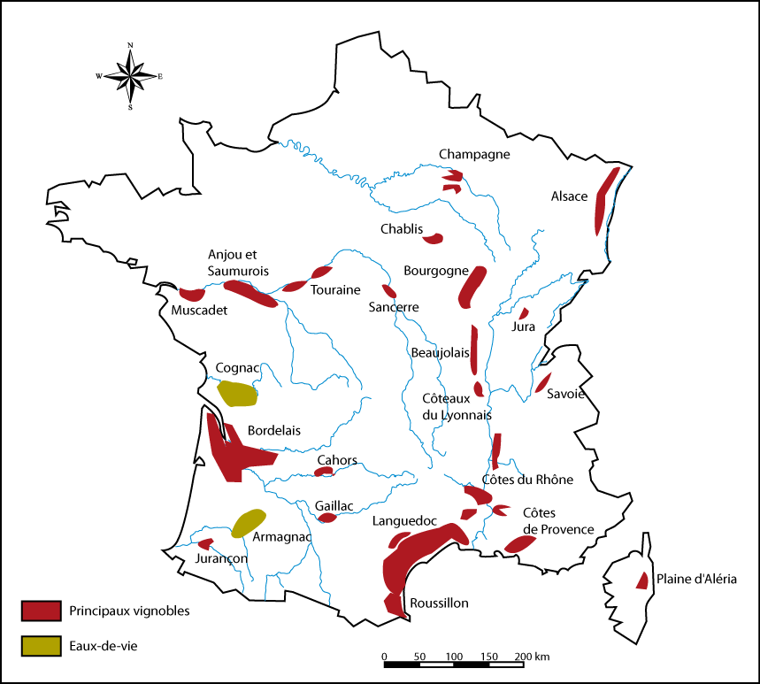
Carte des vins de France

Slide 3
Géo 1 : lire une carte
1/ Une définition
Une carte est une représentation donc un dessin, une image, à plat, d’une partie de la terre qui, elle, est ronde.

Slide 4
2/ Les éléments essentiels
Pour lire une carte, je dois repérer plusieurs éléments importants: TOLÉ
le Titre précise le sujet de la carte.
l’Orientation indique où se trouve le nord et permet de localiser les éléments sur la carte les uns par rapport aux autres.
la Légende permet de décoder les informations portées par la carte.
l’Échelle sert à calculer la distance réelle sur le terrain à partir des distances mesurées sur la carte.

